Slide 1

LifeToFit
Eric Petit
Marc Petit
Miguel López

Slide 2

Índice
¿Qué es L2F?
¿Qué es el Fit?
¿Porqué crear L2F?
Publico Objetivo
Apartados
Perfil
Rutinas
Dietas
Demostración
Premium vs Freemium
Mejoras
Conclusión técnica
Conclusión
Reflexión final

Slide 3

¿Qué es L2F?
Una WebApp
Una ayuda
Un complemento
Una motivación
Un medio
Tanto en deporte, como en nutrición

Slide 4
¿Qué es el Fit?
Un estilo de vida

Slide 5
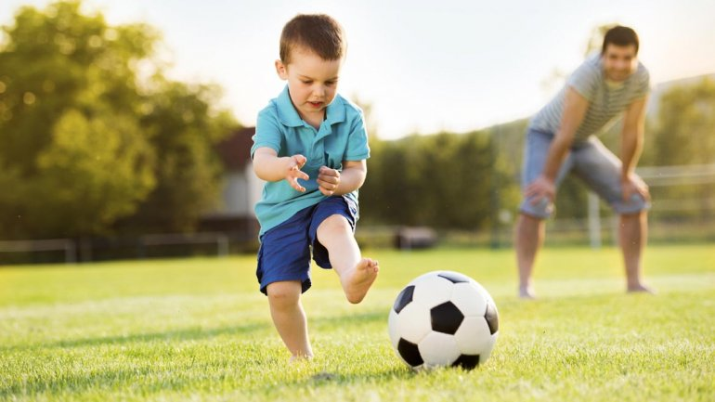
¿Porqué crear L2F?
Facilitar
Motivar
Necesidad
Enamorar
Ayudar
Atraer

Slide 6

Público objetivo
Gente Joven (16-45 años)
Hombres y mujeres
Quiere empezar a cuidarse
Ya se cuida
Está motivado
Quiere sentirse mejor

Slide 7
Perfil

Slide 8
Rutinas

Slide 9
Dietas

Slide 10
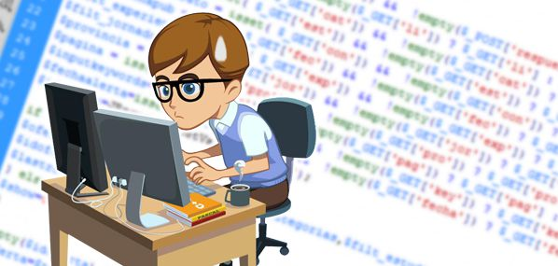
Demostración

Slide 11
Premium vs Freemium

